Slide 1
目录
1.课题研究背景与意义
2.课题的主要工作
3.系统分析、设计和实现
4.总结

Slide 2
1.课题研究背景与意义

Slide 3


近几十年来，随着计算机硬件和软件技术的不断发展，人们的娱乐方式有了巨大的变化，电子游戏就是其中之一。电子游戏在整个计算机产业的带动下不断地创新和发展。而计算机已经普及的今天，对于可以用计算机进行程序编辑的人来说，开发属于自己的游戏，已经不再是梦想。游戏的种类繁多，其中益智类游戏相较于其他类型的游戏更有益身心健康，现如今，象棋游戏比比皆是，但由不同玩法和规则建立的象棋游戏并不多，如果象棋游戏有新的创新和玩法，那么将会给益智类游戏贡献出新的力量，也将会让玩家改变新的思维模式来面对这个游戏。
开发

Slide 4
2.课题的主要工作

Slide 5
本文的主要工作是将战斗属性结合到象棋中，建立一个全新的象棋计算机系统，研究工作主要集中在以下几个方面:
1.资源重用。对于游戏来说，资源的优化既减轻硬件负担，也有利于提高游戏体验的流畅度。
2.行走规则。各兵种行走规则各异，都需要相应的算法实现。
3.战斗属性和计算。结合战斗属性，赋予棋子新的生命力，通过战斗计算决出胜负。
4.计时。计时跟回合切换息息相关，而本系统的回合切换因加入战斗属性而变得更为复杂，因此计时也会作出相应的改变。最后是悔棋和复盘，悔棋和复盘都需要记录棋谱，而且也因加入战斗属性而变得不一样。

Slide 6
3.系统分析、设计和实现

Slide 7
开发环境和相关技术
1.操作系统：Window10系统
2.游戏引擎：Unity3D
3.开发环境：Visual Studio 2017
4. 语言和语法：C#和Json
5.测试环境：Window10 PC端和Android移动端。

Slide 8
MVC架构
MVC架构分为三层，分别是：数据层（Model）、视图层（View）和控制层（Control）。
1.数据层（Model）：主要是存放各模块的相关数据同时提供修改数据的方法
2.视图层（View）：这层为展现给玩家的逻辑层，包括UI和场景，View中的任何逻辑不对Model层的数据进行修改，它对Model层拥有只读权限。
3.控制层（Control）：对Model层拥有读写权限。一般功能包括：（1）判断玩家操作是否符合条件，若符合执行指令。（2）根据逻辑对Model层中的数据进行修改。（3）回调View层中的方法通知操作完成或者失败。

Slide 9
数据层
数据结构：
1.Dictionary（字典）
存储棋子信息间的映射关系
2.List（列表）
可行点集合、工作区、回收区

Slide 10
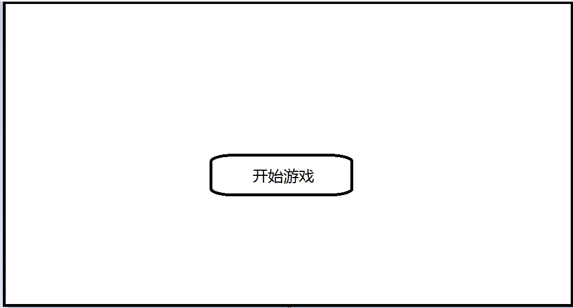
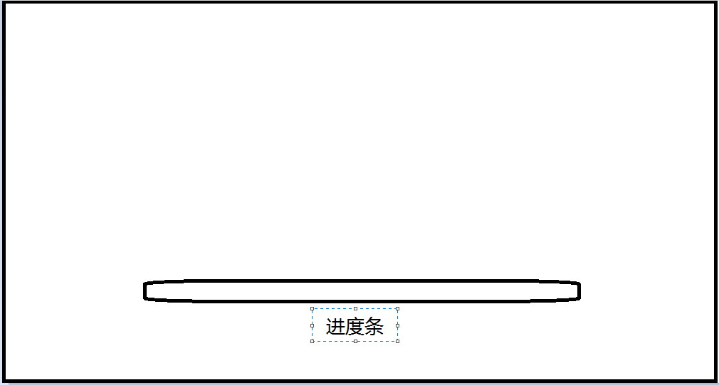
视图层
开始界面
加载界面
异步加载

Slide 11
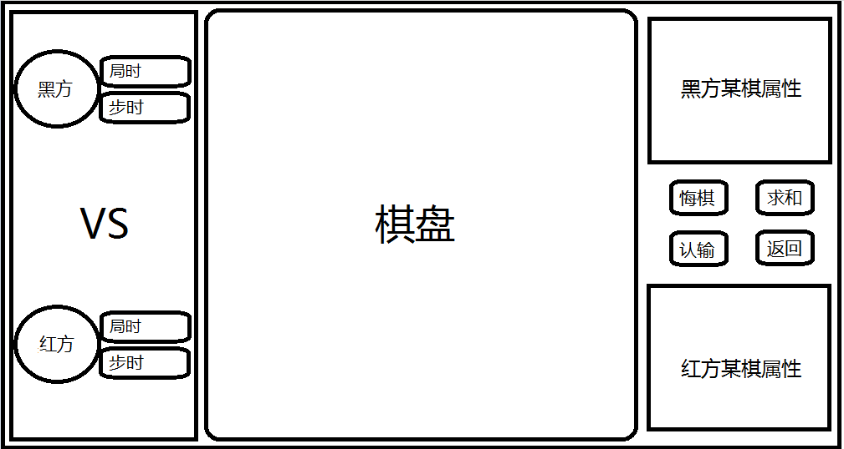
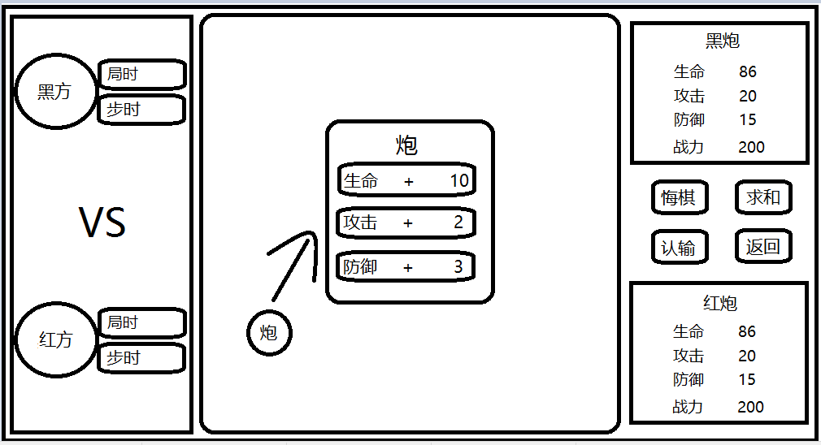
主界面

Slide 12
控制层
1.各棋子行走规则
2.属性计算

Slide 13
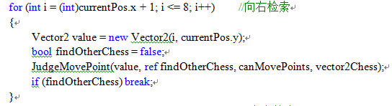
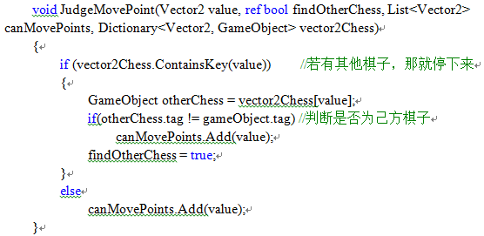
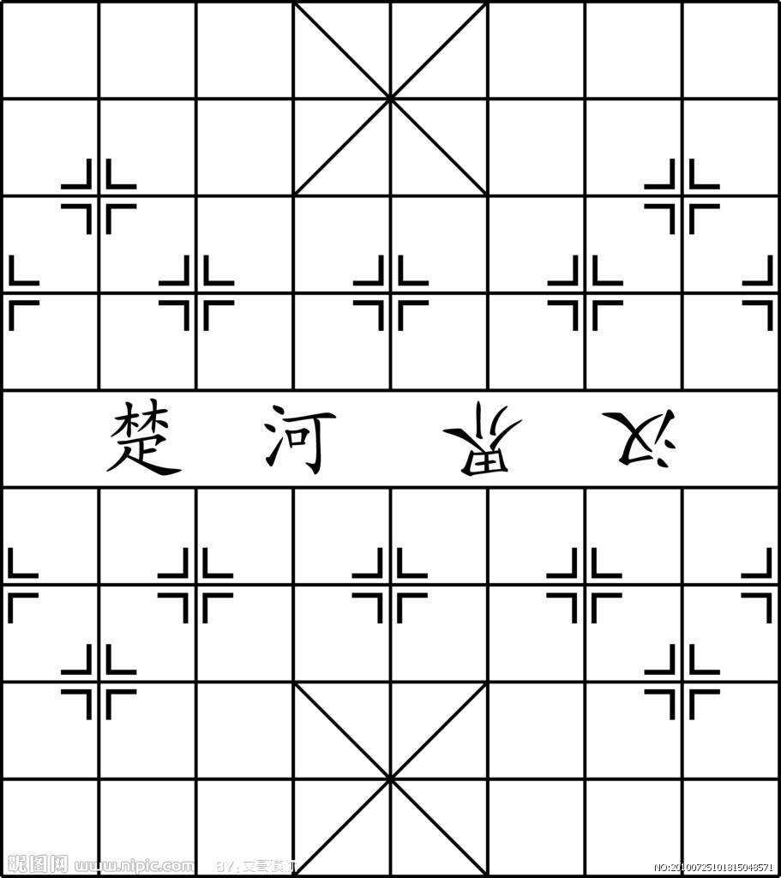
例：车，在象棋中威力最大，无论横线、竖线均可行走，只要无子阻拦，步数不受限制。

Slide 14
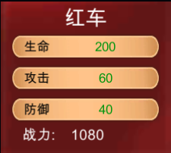
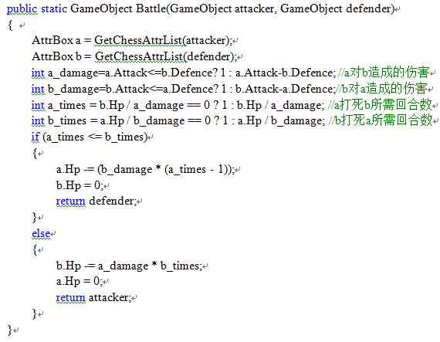
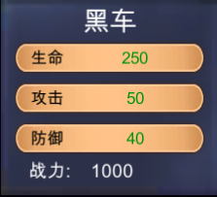
属性比较算法
红阵亡需要200/(50 – 40) = 20 （回合）
黑阵亡需要250/(60 – 40) = 12.5 （回合）

Slide 15
4.总结

Slide 16
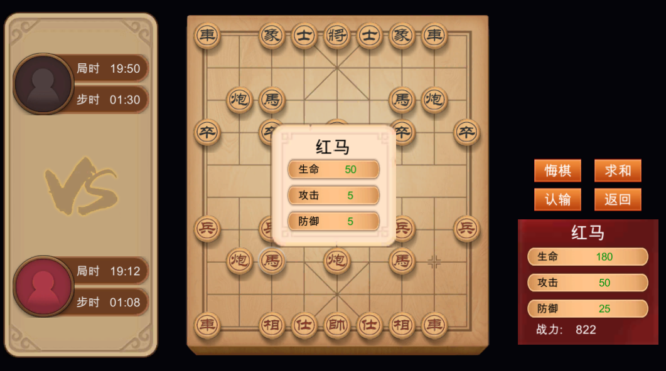

Slide 17
通过项目我还得到了一些关于代码的经验，就是正常的软件开发应该是懒惰式开发，也称为忍耐式开发，这种开发的表现就是在写代码之前，代码员需要花费大量的时间去考虑所有可能的解决方案和途径。先把问题理解清楚，把解决的问题解决了，再把架构梳理好。

Slide 18
遇到的难题和解决方案
1.事件监听和移除。
2.坐标变量不一致。

Slide 19
展望
未来，希望可以实现决战象棋的AI功能，这不仅需要借鉴博弈论和普通象棋AI算法，还要结合考虑战斗属性比较的因素，改进甚至重组出属于决战象棋的AI功能。希望还可以实现棋盘可走点衰减功能，即缩小安全区的功能，这需要考虑棋盘可走点映射的相关移除带来的一系列影响。

